Slide 1

RISC-V 教学
RISC-V Lab
共建
实习生招募
戊寅小队
RISC-V 教学与
RISC-V Lab 共建之路
汇报人：张馥媛
时间：2025年9月
2025

Slide 2

戊寅小队
01
RISC-V 教学
RISC-V Education
PART ONE
目录
02
RISC-V Lab 共建
Joint Development of RISC-V Lab
PART TWO
CONTENTS
03
实习生招募
Internship Opportunities
PART THREE

Slide 3
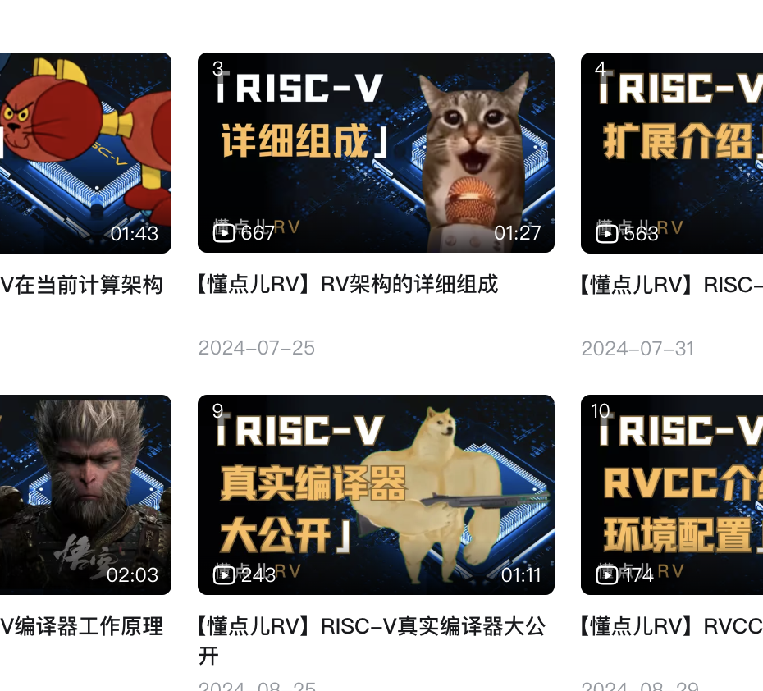
RISC-V 教学
RISC-V Lab
共建
实习生招募
戊寅小队
PART ONE
RISC-V 教学
第一部分
RISC-V Education
2025

Slide 4
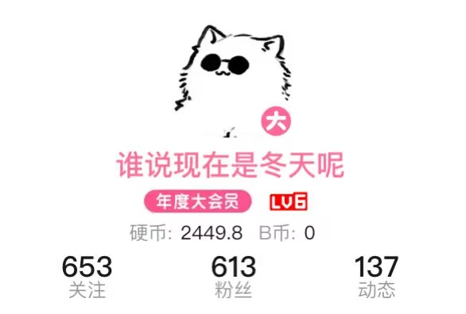
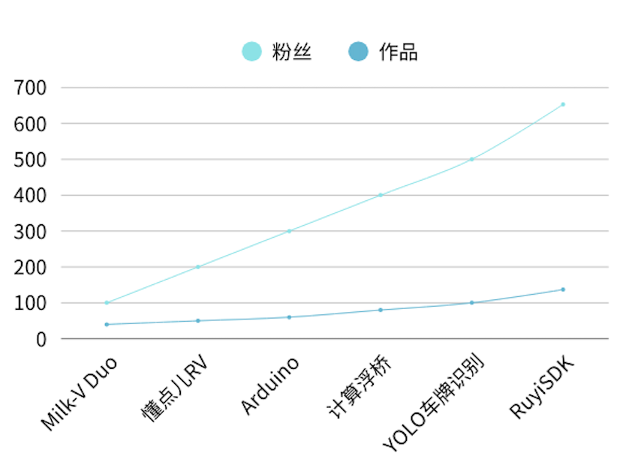
至2025年，共创建教学视频系列9个，发布教学视频137个，累计播放量5.7万
戊寅小队
懂点儿RV
RuyiSDK系列
帮助初学者入门 RISC-V 架构，包括13个视频，已完结：RISC-V 历史与设计理念、RISC-V 架构的详细组成、RISC-V 扩展介绍、RISC-V 模拟器介绍、RISC-V 初识编译器、RISC-V 开源社区大放送等
03
讲解 RuyiSDK 简介，环境配置和案例演示，包括4个视频，更新中：RuyiSDK 环境部署、RuyiSDK实际案例环境配置以及编译 coremark、在Milk-V Duo 使用厂商发布的二进制工具链构建 coremark、RuyiSDK 案例-学习使用qemu、llvm和cmake等
01
Milk-V Duo Demo实验
02
04
计算浮桥-二进制翻译教学
包括 Milk-V Duo 系列，深入解析开发板使用与技术实现，共82个视频，更新中：在 Duo S 运行故事机 babyllama2、在 Duo S 部署 Caddy 服务器、
在 Duo 上运行 Arch Linux 系统、
在 Duo 上编译和运行 RT-Smart 系统等
讲解二进制翻译，在 Licheepi 4A 上游玩游戏，包括15个视频，已完结：RISC-V 二进制翻译教学系列-初识二进制翻译、RISC-V 翻译执行 WPS、
RISC-V 游玩蔚蓝、 RISC-V 游玩泰拉瑞亚等

Slide 5
01
RISC-V 教学
戊寅小队
RISC-V教学内容及短视频吸引因素
对现有RISC-V教学普及度的简单分析，以及短视频的特点分析。
短视频调研
RISC-V教学短视频同类视频
对教学类短视频的调研，明确短视频制作方向。
对现有的RISC-V教学长视频、教学短视频、RISC-V短视频等进行调研分析，明确进一步制作方向。
流量反馈
根据平台流量反馈以及推送机制，适当修改视频内容及发布策略。

Slide 6


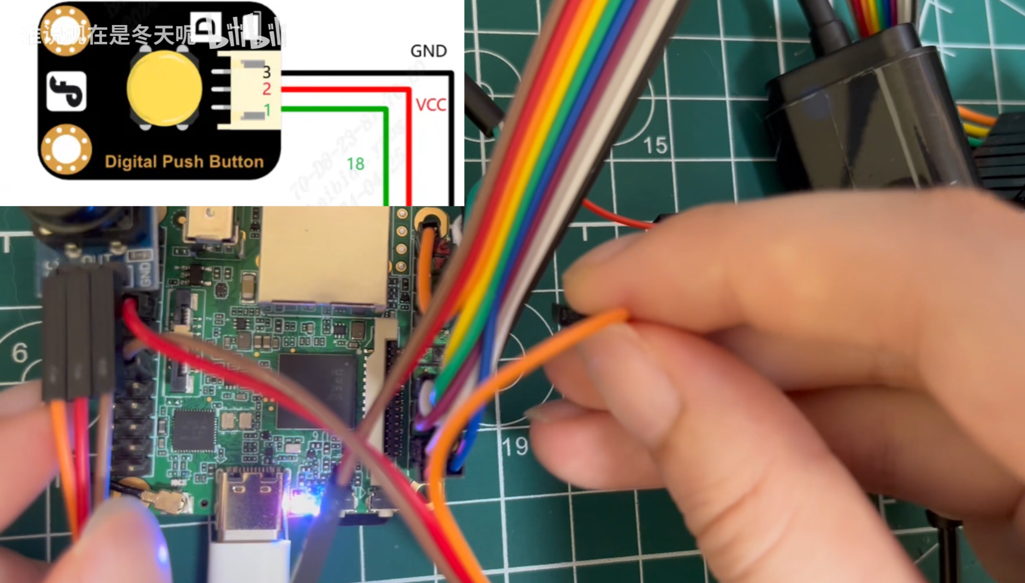
01
RISC-V 教学
戊寅小队
懂点儿RV
开发板 Demo 复现系列
开发版 Demo实验
主要是针对对 RISC-V 感兴趣的学生，引导他们从短视频到长视频的学习路径，并且针对 RISC-V 指令集，RISC-V 模拟器，针对 RISC-V 的编译器都进行相关介绍，让观看者自由选择他们的后续学习方向。
教学Arduino、WiringX，并结合Duo平台进行系统化教学，针对嵌入式新手设计课程。在教学过程中，介绍RISC-V架构的特点和优势，帮助学员快速掌握嵌入式开发基础，同时提升RISC-V的认知度。
学习Milk-V Duo、Licheepi 4A、k230等RISC-V 开发版，复刻社交平台和官网任务，带领观众逐步学习并实际操作，理解运行过程，帮助嵌入式爱好者掌握技术要点，提升动手能力。

Slide 7




01
RISC-V 教学
戊寅小队
懂点儿RV
RV历史与设计理念
RV扩展介绍
植物大战僵尸植物
比喻RISC-V的各个扩展
猫meme拟人，让原本历史变得更加有趣
RV在计算架构中的地位
RV模拟器介绍
马鹿老师介绍各个模拟器
猫和老鼠 机器猫vs汤姆猫
比喻ARM X86 RISC-V

Slide 8


01
RISC-V 教学
戊寅小队
计算浮桥-二进制翻译教学
计算浮桥-通过box64游玩游戏
介绍什么是二进制翻译，二进制翻译的现状、结合box64在RISC-V开发板上实现二进制翻译。剪辑动画的经典画面进行教学，更容易吸引观众观看
在RISC-V开发板上通过box64游玩游戏实例，目前主要是Licheepi 4A。已经流畅运行过
蔚蓝、泰拉瑞亚、baby is you等游戏。每个视频又1分钟的游戏演示，开头标注了RISC-V和开发板名称，片尾有二维码，扫码获得教程

Slide 9
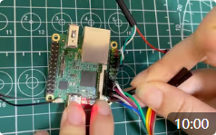
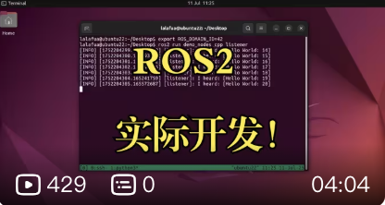
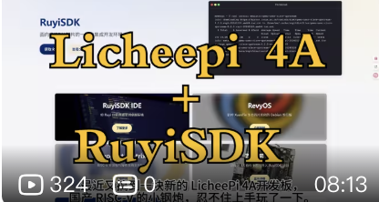
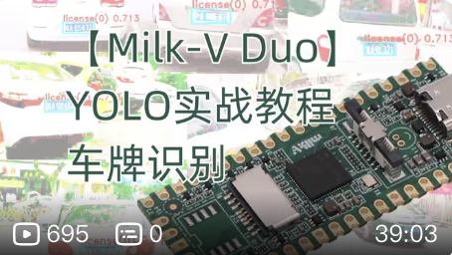
02
RISC-V 教学
戊寅小队
开发板实验
在Duo S运行故事机baby llama2
在 Licheepi 4A 上基于 ROS2 框架的实际开发
来养一只羊驼宝宝吧？！
快来Duo S上跑你的第一个生成式AI。
ROS2的简介、环境配置和在 Licheepi 4A 上的实际开发
RuyiSDK 环境部署
Milk-V Duo 实战教程：车牌识别
学习安装 Ruyi 软件包
管理 Ruyi 软件包
使用Ruyi 虚拟环境
YOLO安装和环境配置
训练模型、模型转换、运行模型

Slide 10
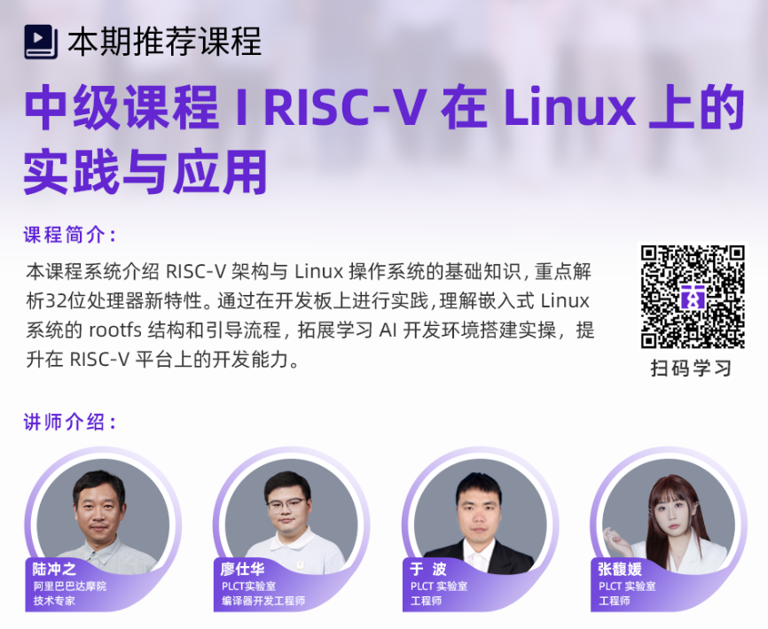


02
RISC-V 教学
戊寅小队
在 K230 开发板进行 AI 识别应用开发
在 Licheepi 4A 使用 Deepseek
运行 Llama.cpp
玄铁RV学院
PLCT实验室 x 玄铁联合新课程上线：https://www.xrvm.cn/community/study_route?id=4479029007182008320

Slide 11

RISC-V 教学
RISC-V Lab
共建
实习生招募
戊寅小队
PART TWO
RISC-V Lab 共建
第二部分
Joint Development of RISC-V Lab
2025

Slide 12
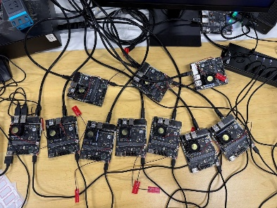
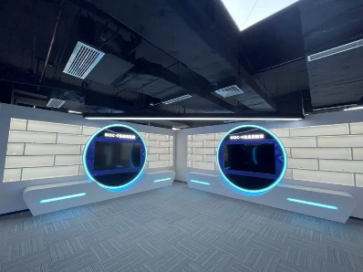
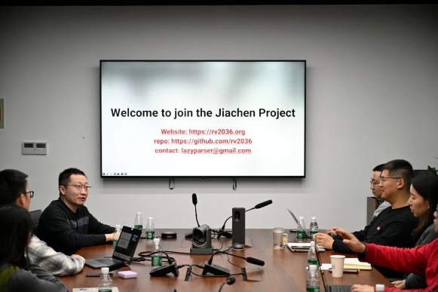
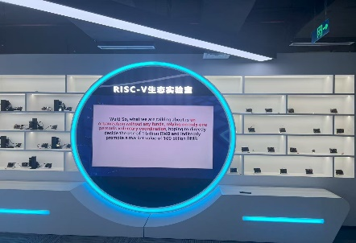
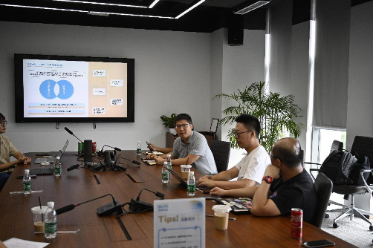
02
RISC-V Lab 共建
实验室接收到第一批捐赠的开发板。
PLCT协助下，启动了开发板环境的部署工作
打出第一个Arch包，可以为社区提供线上服务
推动RISC-V Ecosystem Lab的国际认证工作
在展厅建设RISC-V Lab的开发板展示柜
2024.7
2025.1
至今
建设
进展
2025.3
2024.12
目前已经上线了70套RISC-V设备
目前Debian国际开源社区已经接入Lab的设备
RISC-V Lab项目启动
RISC-V 开源生态研讨会

Slide 13

02
RISC-V Lab 共建
官方认证建设
目标：获得RISC-V Ecosystem Partner Lab官方认证
行动：完善认证材料，满足RISC-V基金会标准
生态环境建设
硬件升级：扩充RISC-V开发设备库，覆盖主流平台
影响力提升
活动举办：定期举办技术分享活动
传播方式：线上线下结合，扩大技术传播范围

Slide 14

RISC-V 教学
RISC-V Lab
共建
实习生招募
戊寅小队
PART THREE
实习生招募
第三部分
Internship Opportunities
2025

Slide 15
03
实习生招募
戊寅小队
RISC-V 测试实习生（短视频教学普及方向）
岗位介绍：对RISC-V有兴趣？平时爱刷短视频？这里有个实习岗位很适合你~
get新技能，熟练之后，尝试变成可以传授这个技能的专家吧！把你学会的RISC-V知识做成短视频~
工作内容
参与录制/拍摄教学视频、后期剪辑和封面制作。
协助 mentor 进行视频运营、社群互动。
（进阶方向）参与南京RISC-V Lab 展厅/沙龙的宣传与活动素材制作。
岗位要求
对 RISC-V 有兴趣，至少自学过 RISC-V 指令集，并能在电脑上运行 QEMU-RISCV64。
微信响应速度快、自驱力强、良好的沟通和表达能力。
调研 RISC-V 教学内容与最新生态动态，形成调研报告。
学习并测试 RISC-V 开发板 demo，复现社交媒体已有相关内容，编写测试报告和短视频脚本。
LV2 及以上。
喜欢短视频，了解流行元素，有审美感。
有教学视频或技术分享类视频的制作经验更佳。
PLCT能力分级评定：https://github.com/plctlab/weloveinterns/blob/master/how-do-we-rank-interns.md

Slide 16
03
实习生招募
戊寅小队
个人B站出道
你将有机会在哔哩哔哩发布个人科普/教学类视频
团队提供选题、脚本、技术支持，帮助你快速提升视频制作与表达能力
在技术社区打造个人影响力，成为“技术 UP 主”
投稿国际峰会
参与整理技术成果与案例，协助准备国际峰会的演讲/展示材料
以团队成员身份参与学术/技术大会的投稿工作
有机会参加峰会，体验与全球开发者同台交流

Slide 17

RISC-V 教学
RISC-V Lab 共建
实习生招募
戊寅小队
谢谢观看
点点关注
THANKS FOR WATCHING
汇报人：张馥媛
第五部分
时间：2025年9月
2025

